Slide 1
IIA lietotnes izstrāde
Ivars Naglis

Slide 2
Tieto Latvia
Baltijā vadošais informācijas tehnoloģiju uzņēmums, kas specializējas dažādu informācijas sistēmu izveidē, nodrošinot pilna cikla pakalpojumu sniegšanu. Uzņēmuma informatīvāko un eksportspējīgāko produktu - “Card Suite” programmatūru, lieto vairāk nekā 400 finanšu institūcijas 33 pasaules valstīs. Latvijā uzņēmuma sniegto pakalpojumu kvalitāti nodrošina vairāk nekā 700 augsti kvalificēti un sertificēti speciālisti.

Slide 3
Tehnoloģijas (I)
C++
Oracle (datubāze, Tuxedo)
Make
Linux un Unix

Slide 4
Tehnoloģijas (II)
Git
Buildbot
JIRA
Stash

Slide 5
Testēšana
Vienību testi (izstrādātājs)
Funkcionālie, regresijas, integrācijas u.c. Testi (testētāji)
TAF (automatizēts testu veikšanas rīks)

Slide 6
Eiro migrācija (I)
Mērķis – atjaunot ziņa rindā
Tehnoloģijas
C++ izstrādes valoda
Tuxedo
PL/SQL un SQL

Slide 7
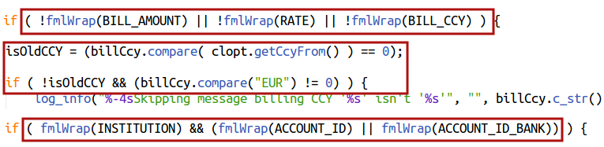
Eiro migrācija (II) (nosacījumi)

Slide 8
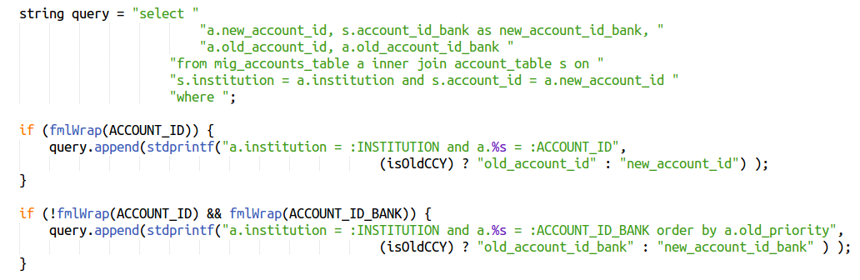
Eiro migrācija (III) (dati)

Slide 9

Eiro migrācija (IV) (atjaunošana)

Slide 10
Eiro migrācija (V) (sarežģījumi)
Mainīgas prasības
Tuxedo servera izveide

Slide 11
Kriptogrāfisko atslēgu mig. (I)
Mērķis – pārvietot kriptogrāfiskās atslēgas no IIA sistēmas daļas uz kriptogrāfisko pārbaužu tabulām
Tehnoloģijas
PL/SQL un SQL vaicājumu valoda

Slide 12
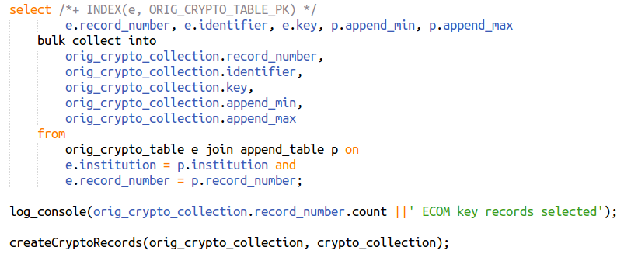
Kriptogrāfisko atslēgu mig. (II)

Slide 13
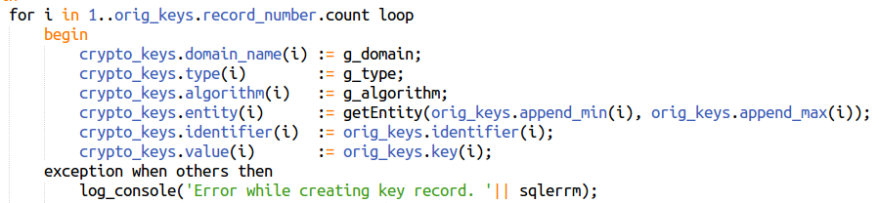
Kriptogrāfisko atslēgu mig. (III)

Slide 14
Profila parametru migrācija (I)
Mērķis – profila parametru atjaunošana un pievienošana
Tehnoloģijas
PL/SQL un SQL vaicājumu valoda

Slide 15
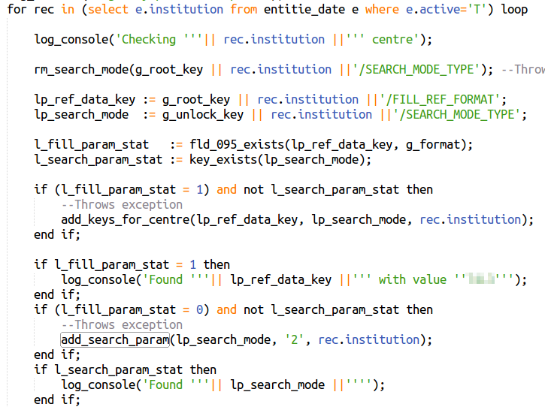
Profila parametru migrācija (II)

Slide 16
Vaicājuma optimizācija (I)
Mērķis – optimizēt vaicājumu kartes informācijas iegūšanai
Tehnoloģijas
SQL vaicājumu valoda

Slide 17
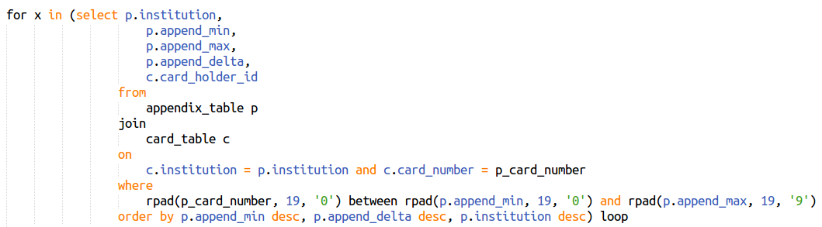
Vaicājuma optimizācija (II)

Slide 18
Rindas konfig. ielasīšana (I)
Mērķis – uzlabot esošo konfigurāciju, lai tā darbotos elastīgāk
Tehnoloģijas
C++ izstrādes valoda
Tuxedo

Slide 19
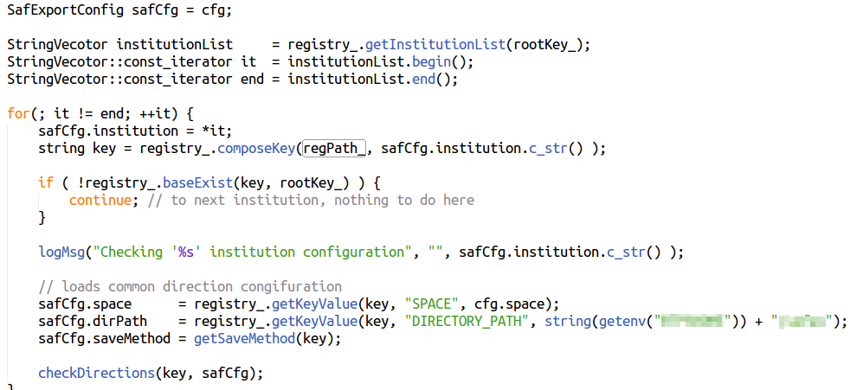
Rindas konfig. ielasīšana (II)

Slide 20
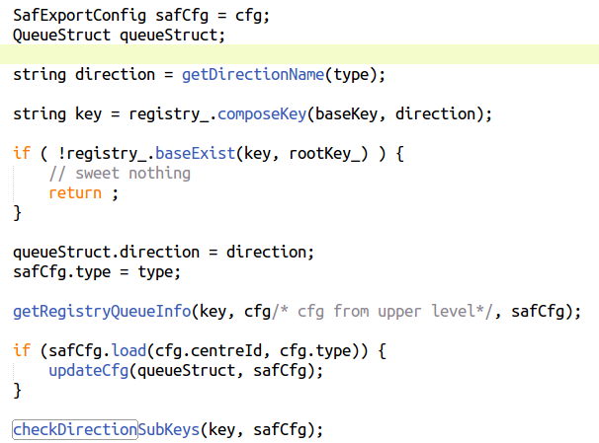
Rindas konfig. ielasīšana (II)

Slide 21
Telefona numura pārbaude (I)
Mērķis – veikt telefona numura pārbaudi CUP kartēm
Tehnoloģijas
C++ izstrādes valoda
Tuxedo

Slide 22
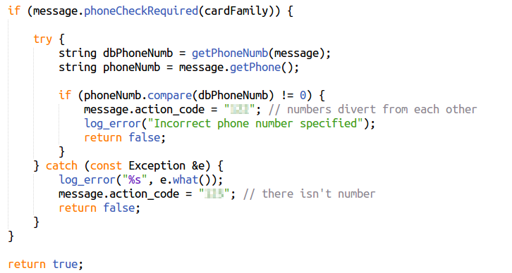
Telefona numura pārbaude (II)

Slide 23
Secinājumi
Sarežģīta kodu apvienošanas shēma
Sarežģīta koda struktūra
Sarežģīta vides konfigurācija
Trausla automātiskā kompilācijas servera vide (Buildbot)

Slide 24
Ieteikumi
Nepieciešams izstrādāt automātisku vienību testu veikšanu
Uzlabot dokumentāciju
Uzlabot izstrādes vidu nodrošinājumu

